Slide 1
分布式版本控制系统 Git的使用

Slide 2
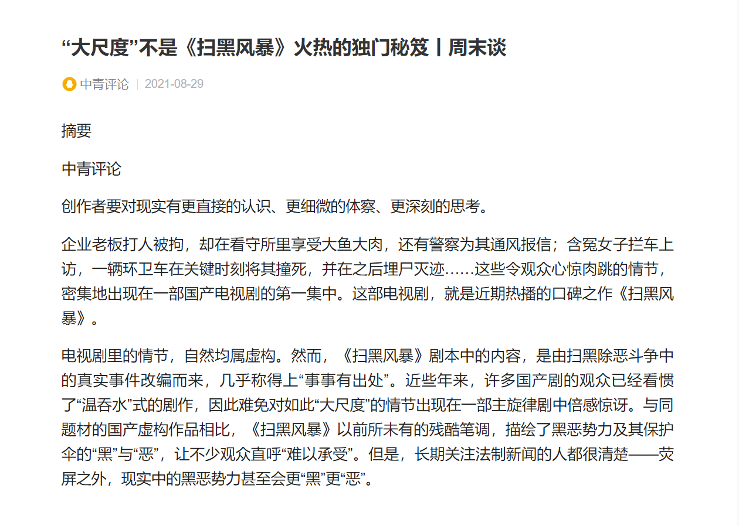
假如你是一名专业写手

Slide 3

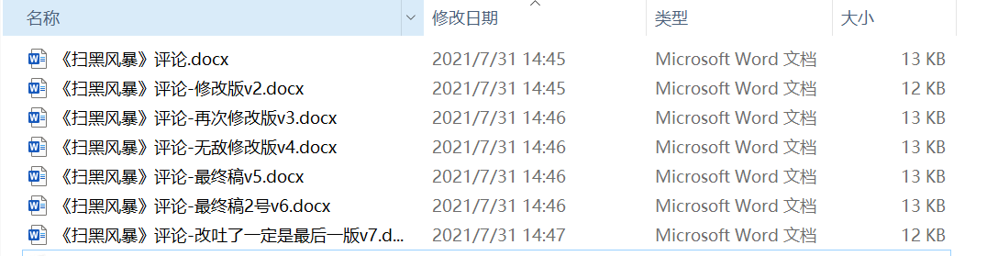
假如你是一名专业写手
甲方很挑剔啊
你和你的主管多次进行了修改

Slide 4
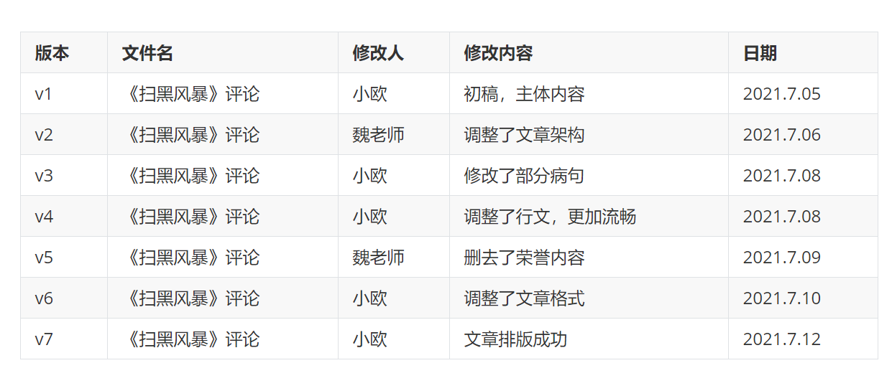
假如你是一名专业写手
也许，还需要这样一张表格

Slide 5
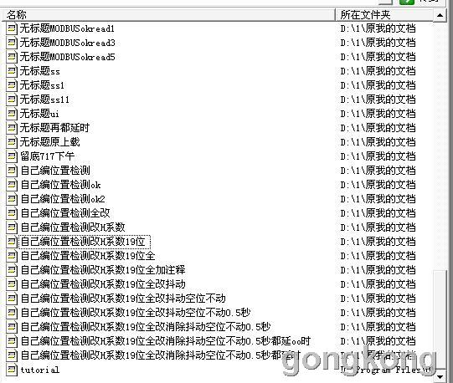
多个版本的优劣
优点
清晰保存过往记录
随时回退某个版本
缺点
保留多个文件占空间
需要一份额外记录
副本多了眼花

Slide 6
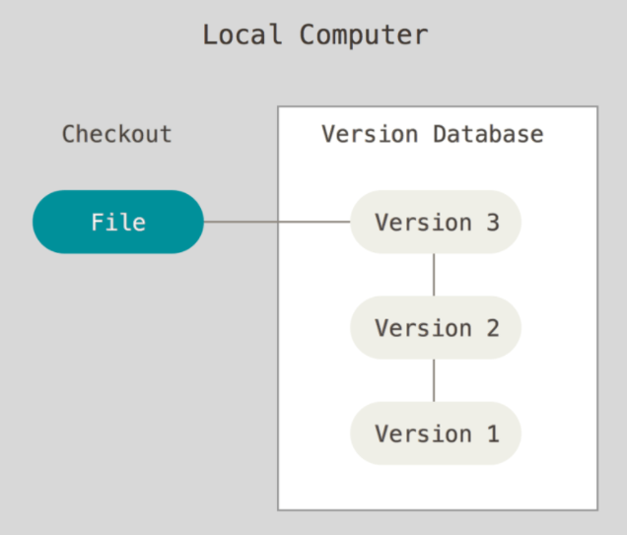
版本控制（Version Control）
版本控制是一种记录一个或若干文件内容变化，以便将来查阅特定版本修订情况的系统。
记录版本之间的差距
也即增减量
将标题“日记”改成“嘻游记”
调整标题字号，从45pt改成60pt
把第7行的“开心”改成“心花怒放”
把第3段整段删掉
加入结尾：“真是愉快的一天呀”

Slide 7
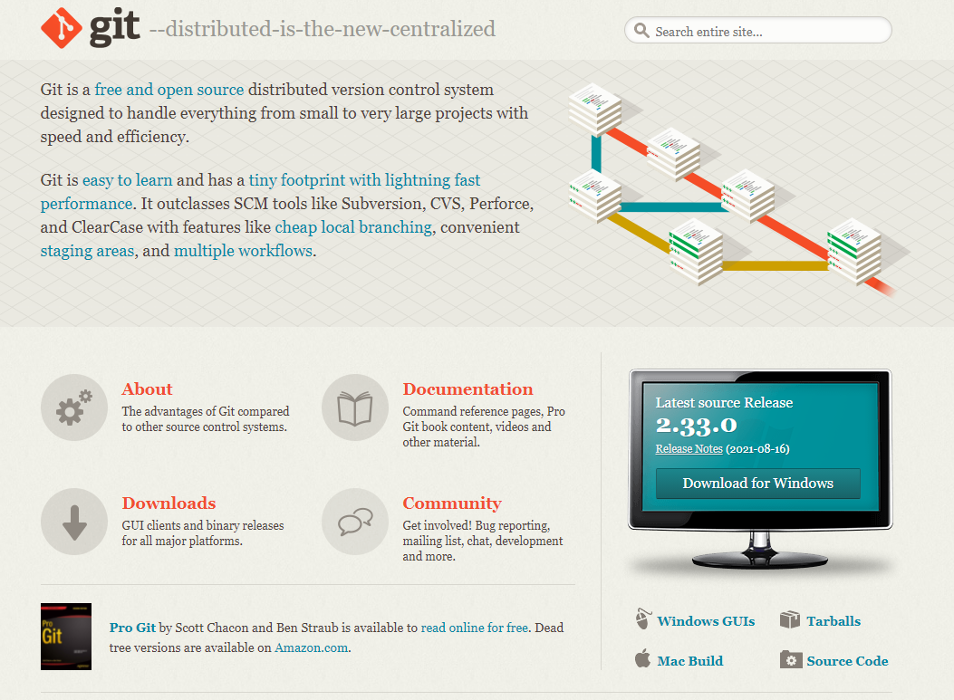
分布式版本控制系统Git
Git (git-scm.com)

Slide 8
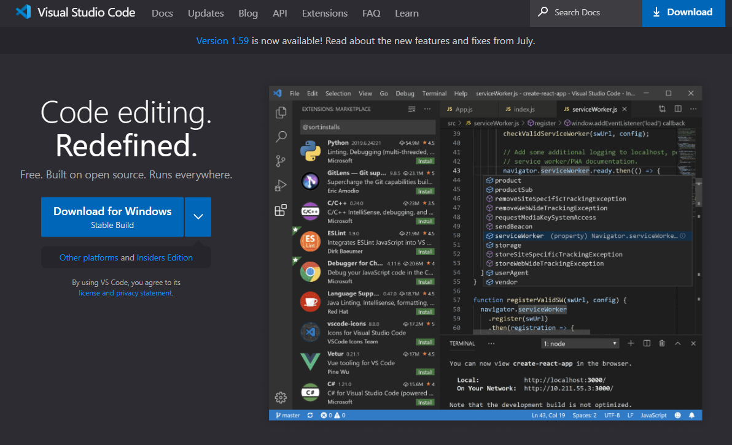
Visual Studio Code
Visual Studio Code - Code Editing. Redefined

Slide 9
Git使用与操作命令
配置
git config --global user.name “Your username”
git config --global user.email “Your email”
git config --list
新建Git仓库
git init

Slide 10
Git中文件的三种状态
Modified 已修改
修改了文件，但还没保存到数据库中。
Staged 已暂存
对一个已修改文件的当前版本做了标记，使之包含在下次提交的快照中。
Committed 已提交
数据已经安全地保存在本地数据库中。

Slide 11
Git使用与操作命令
添加文件到暂存区
git add <filename>
git add .
git add -A
提交暂存区的修改
git commit –m <commit messages>

Slide 12
Git使用与操作命令
查看git仓库状态
git status
查看提交日志
git log
备注：键入:q退出
版本切换
git checkout

Slide 13
Git使用与操作命令
新建分支
git checkout –b <branch name>
查看分支信息
git branch
合并分支
git merge

Slide 14
Git使用与操作命令
新建分支
git checkout –b <branch name>
查看分支信息
git branch
合并分支
git merge

Slide 15
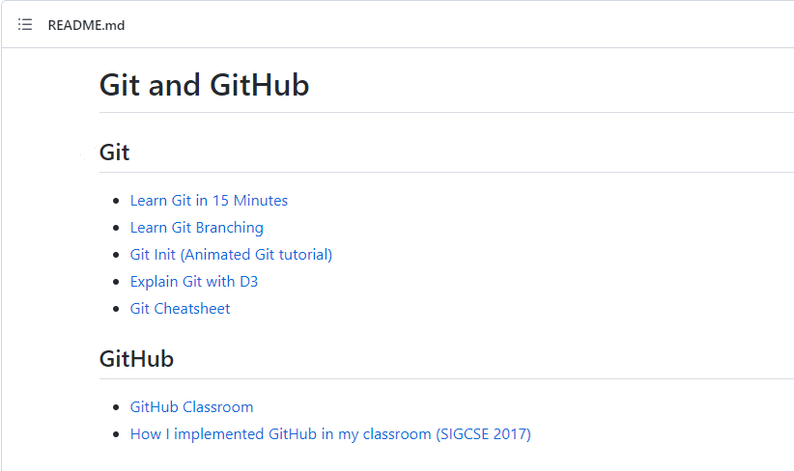
Git学习更多参考资料
c-pl-resources/git-github at main · courses-at-nju-by-hfwei/c-pl-resources

